Slide 1
Kontenplan ab 01.01.2023 heimE Kanton Wallis
Nexus / finanz
TEAMS-Meeting 01.12.2022
Notes:
Die Titelfolie bereits während der Einwahl der Teilnehmer anzeigen, in dem die Bildschirmübertragung gestartet und dann sofort pausiert wird!

Slide 2
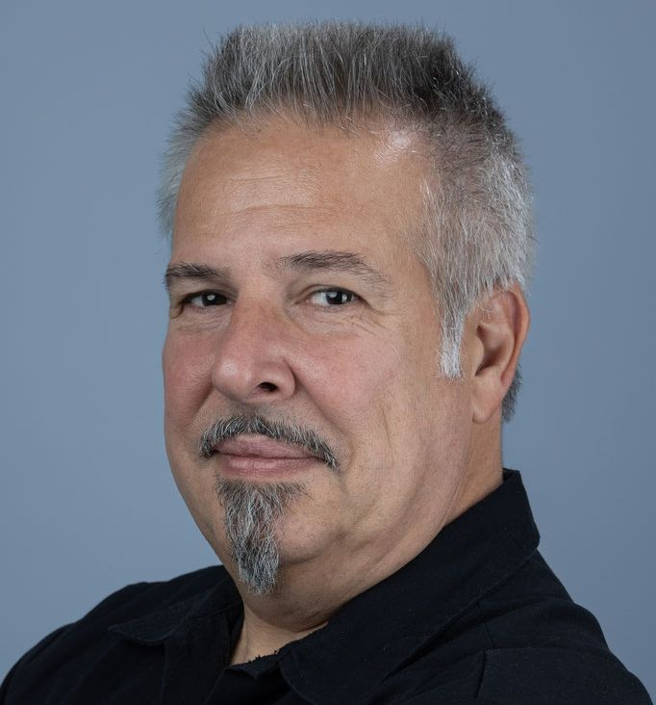



NEXUS-TEAM
Juan Paya
Projectmanager VS
Adrian Stettler
nexus / finanz
Hayri Goeksungur
nexus / heim
Ricardo Gillioz
nexus / personal
Notes:
Bei 3 oder 4 Referenten andere Layout-Vorlage auswählen!

Slide 3

Agenda
Was Sie heute erwartet
Einleitung neuer Kontenplan 2023
Arbeitsschritte Überblick
Was ist erledigt?
Was ist offen?
Fragen?
Nächste Schritte: Wer macht was?

Slide 4
Einleitung neuer Kontenplan
Ab 1.1.2023
Gliederung nach KMU-Kontenplan
(vorher Curaviva)
Neu 5-stellig (vorher 4-stellig)
Es betrifft alle Fachbereiche im Programm
Abhängigkeiten zwischen den Modulen bei Umstellungsarbeiten
Umsetzungsschritte in Phasen aufgeteilt

Slide 5
Arbeitsschritte Überblick
Umsetzungsschritte in Phasen aufgeteilt
Phase I:
  Änderungen im Bereich Kontenplan und Kostenartenplan im Geschäftsjahr 2023
Phase II:
  Änderungen im Bereich Lohn (Personalstamm) und Fakturierung (Leistungskatalog) mit Gültigkeitsdaten
Phase III:
  Zeitabhängige Arbeiten in den Bereichen zwischen letzten Verarbeitungen 2022 und ersten 2023
  (Lohnartenstamm, Kreditoren/Debitorenstämme, eigene Zahlungsverbindungen, Sammelkonto)
Phase IV:
  Arbeiten, welche durchgeführt werden können, wenn es im Geschäftsjahr 2022 keine Verarbeitungen (Kontierungsregeln entfernen, Konten sperren, Kostenrechnung anpassen) mehr geben wird
Phase V:
  Arbeiten, welche ab dem GJ 2024 durchgeführt werden können (Löschen alte Konten/Kostenarten)

Slide 6


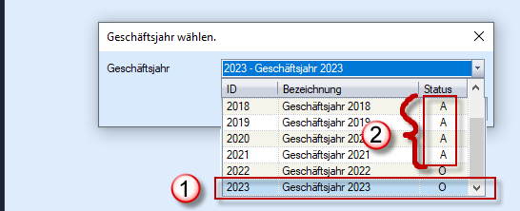
Was ist erledigt?
Phase I
Geschäftsjahr 2023 eröffnet
Abschliessen von alten Geschäftsjahren,
bei welchen Erfolgsverbuchungen vollzogen waren

Slide 7
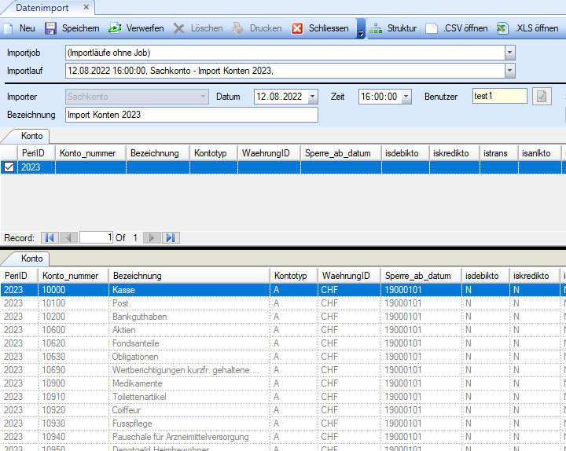
Was ist erledigt?
Phase I
Einlesen neuer Kontenplan / Kostenartenplan

Slide 8
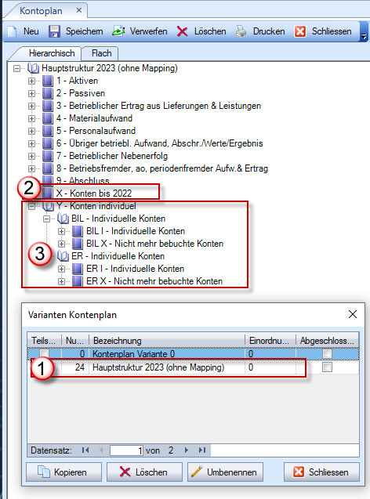

Was ist erledigt?
Phase I
Auswertungsvarianten Kontenplan / Kostenartenplan
      Variante 24
      „Hauptstruktur 2023 (ohne Mapping)“
Filtern der individuellen Konten
      X – Konten bis 2022
      Zugewiesene Standardkonten bisheriger Kontenplan
      Y- Individuelle Konten bisher
      Nicht zugewiesen

Slide 9
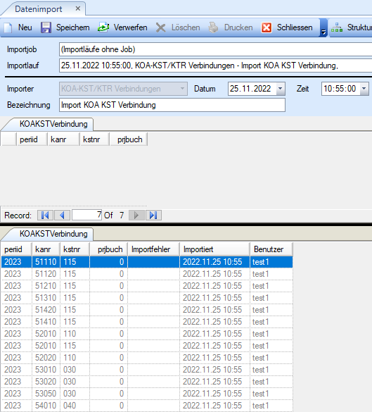
Was ist erledigt?
Phase I
Kontierungsregeln eingelesen
Entfernen nicht mehr zu
verwendende Kontierungsregeln
(Kontoklasse 3/4/7)

Slide 10
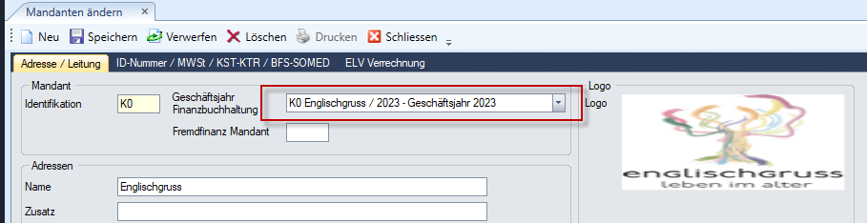
Was ist erledigt?
Phase I
Zuweisung von neuem Geschäftsjahr in Heim-Mandanten
Achtung: Äusserste Vorsicht bei Anpassung!

Slide 11
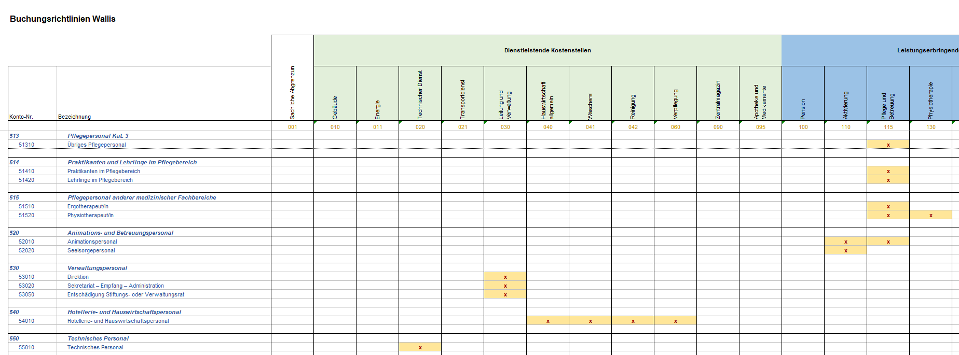
Was ist erledigt?
Phase I
Matrix Kostenstellen Kontierungsregeln initial erstellt
Achtung: Anpassungsbedarf ➔ siehe nächste Schritte

Slide 12
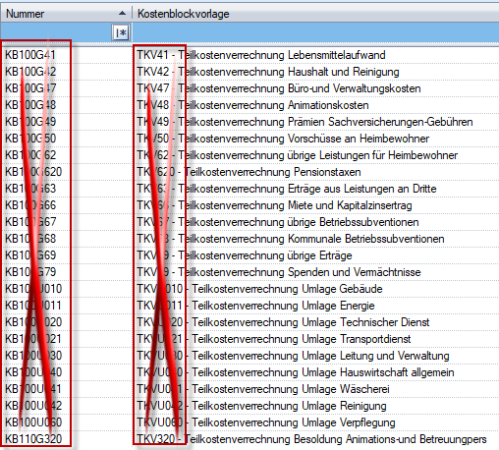
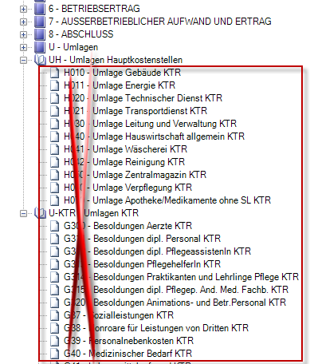
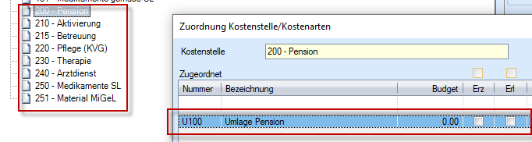
Was ist erledigt?
Phase I
Entschlackung Kostenrechnung vor Eröffnung GJ 2023
  alte Umlagekostenarten und
  Kostenblöcke entfernt
  Kontierungszuweisungen
  auf Kostenträgern 2xx entfernt

Slide 13
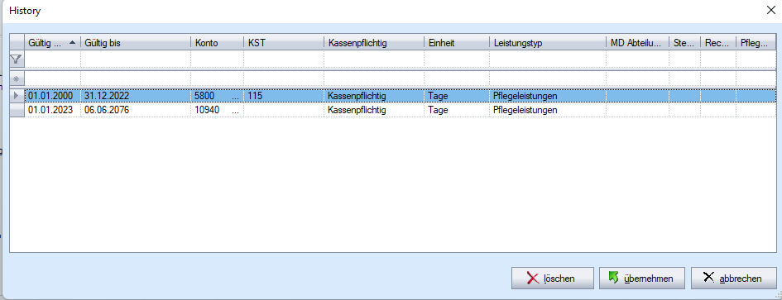
Was ist erledigt?
Phase I
Anpassung Leistungskatalog HEIM (Fakturierung)
  Hinzufügen einer Leistungszeile zum 01.01.2023
  Bestehende Leistung am 31.12.2022 desaktivieren
  Einrichtung der Leistungen mit der neuen Kontonummer

Slide 14
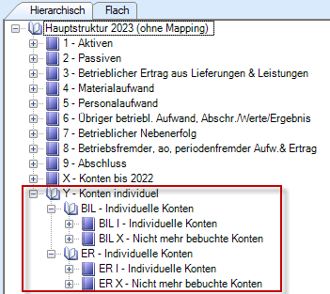
Was ist offen?
Phase II
Offene Arbeiten Phase II
  NEXUS FINANZ
    Individuelle Konten beurteilen
    und wenn nötig eröffnen
    Ergänzen Matrix
    Kontierungsregeln

Slide 15
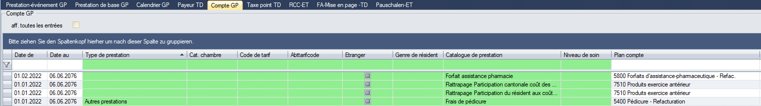
Was ist offen?
Phase II
  NEXUS HEIM Entscheidungstafeln
    Hinzufügung eines bestehenden Enddatums der Leistungen am 31.12.2022
    Neue Zeile im Kontenplan ab 01.01.2023
    Änderung der Konten mit den neuen

Slide 16
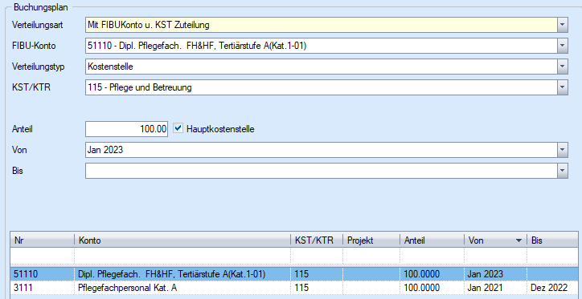
Was ist offen?
Phase II
NEXUS PERSONAL
  Personalstamm / Organisation „Buchungsplan“
  (Mutation, neue Konten - gültig von Januar 2023)
    PIS Stellenkategorie
      Bezeichnung der Stellen (Pflege)

Slide 17
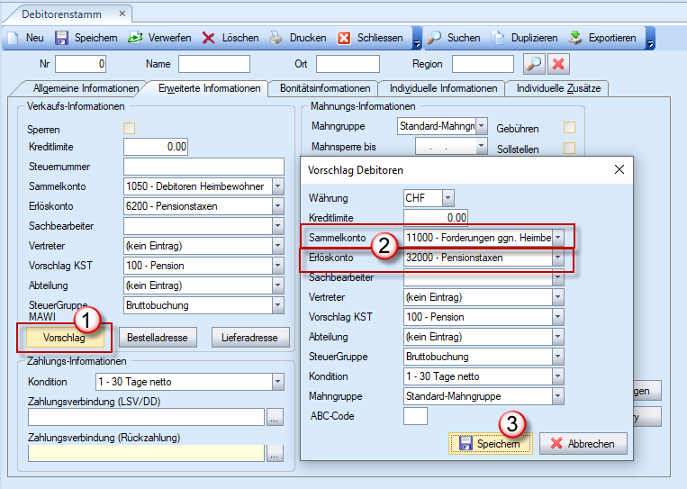
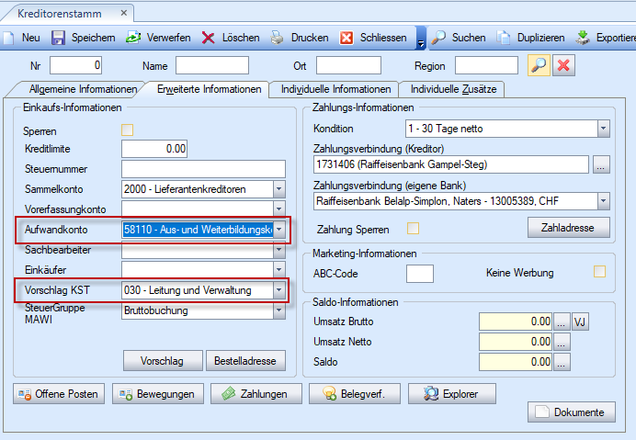
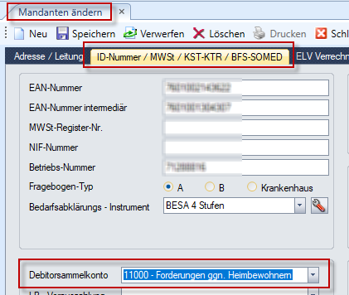
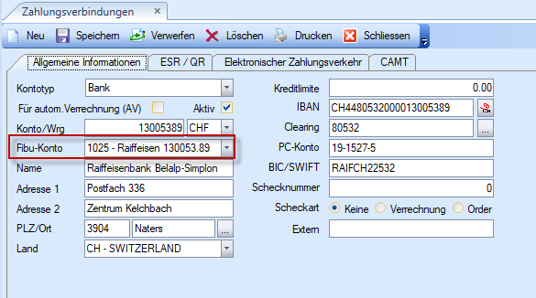
Was ist offen?
Phase III
Offene Arbeiten Phase III
  NEXUS FINANZ
    Debitorenstamm/Kreditorenstamm Button „Vorschlag“
    ➔ anpassen Sammelkonto/Erlöskonto
    Kreditorenstamm Kontierungsvorschläge
    ➔ anpassen wenn vorhanden
    Anpassen Kontierung eigene Zahlungsverbindungen
  NEXUS HEIM
    Anpassen Sammelkonto
    in Heim-Mandanten

Slide 18
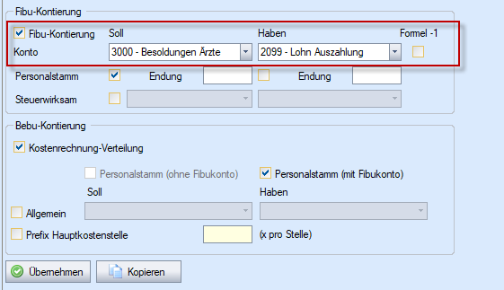
Was ist offen?
Phase III
NEXUS PERSONAL
  Lohnartenstamm / Konten ändern
  Anfang Januar 2023 werden die neuen Konten für Fibu-Kontierung von Lohnartenstamm auf allen Mandaten angepasst.

Slide 19
Was ist offen?
Phase IV
Offene Arbeiten Phase IV (nach Abschluss 2022)
  NEXUS FINANZ
    Überwachung Buchungsfluss
    Eventuell Umbuchungen/Korrekturen vornehmen
    Sperren alte Konten und KST/KOA-Verbindungen
    Anlagenbuchhaltung (wenn im Einsatz) zu neuen Sammelkonten überführen
    Umbuchungen Saldobilanz per 31.12.2022 am 01.01.2023 auf neue Konten
    Anpassungen Kostenrechnung für Abschluss 2023

Slide 20
Was ist offen?
Phase V
Offene Arbeiten Phase V (im Geschäftsjahr 2024)
  NEXUS FINANZ
    Wenn nötig = Umbuchungen
    Löschung alte Konten und Kostenarten im Geschäftsjahr 2024

Slide 21
Nächste Schritte : Wer macht was?
Phase II
Arbeiten Phase II
  Buchhaltungs-Team Kunde:
    Benötigte individuelle Konten eröffnen
      Grundsatz 1: soviel wie nötig, sowenig wie möglich
      Grundsatz 2: bei ER-Konten IMMER vorhandene Standard-Kostenart wählen
      Grundsatz 3: Fibu-Konto = 5. Stelle individuell
    Rückmeldung der benötigten Indiv-Konten
      Excel-Datei gem. Vorlage zurücksenden
    Rückmeldung Ergänzungen/Korrekturen in Kontierungsregeln
      Meldung mit Formular (für Ergänzung generelle Kontierungsmatrix)
    Kreditorenrechnungen 2023 können ab sofort erfasst werden
      Achtung: Sammelkonto muss manuell auf 20000 geändert werden!
  NEXUS FINANZ-Team:
    Rückmeldungen verarbeiten
    Beurteilen und ergänzen Matrix Kontierungsregeln
    Anlaufstelle bei Fragen zu auszuführenden Arbeiten

Slide 22
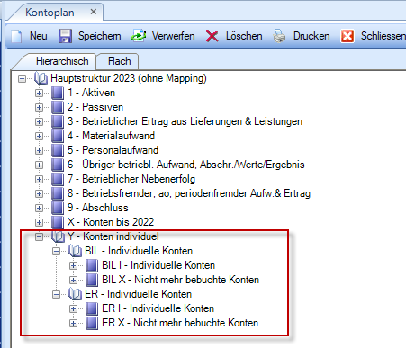
Nächste Schritte : Wer macht was?
Phase II: Buchhaltung Kunde
Beurteilen und eröffnen individuelle Konten in Variante 24
„Hauptstruktur 2023 (ohne Mapping)“
  BIL_I/ER_I:
    im GJ 2021/2022 benutzte Konten
  BIL_X/ER_X:
    Im GJ 2021/2022 = Saldo 0
  BIL_S/ER_S: (Gruppen bitte eröffnen)
    Alte individuelle Konten, welche neuen
    Standard-Konten zugewiesen werden können

Slide 23
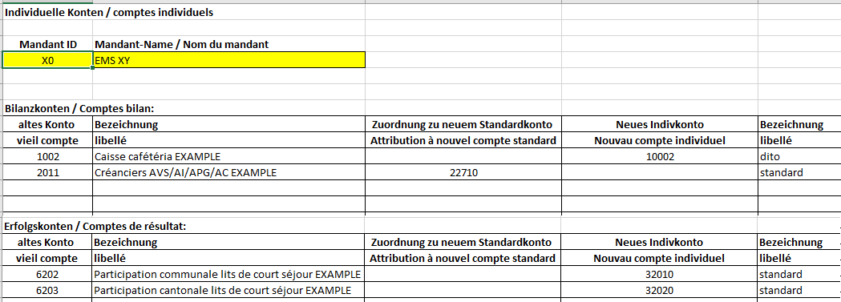
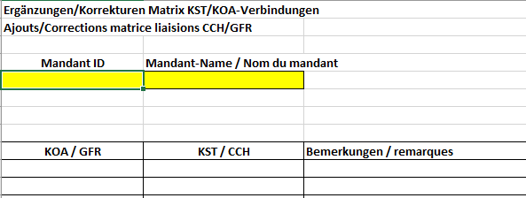
Nächste Schritte : Wer macht was?
Phase II: Buchhaltung Kunde
Rückmeldung
  Excel-Vorlage für die Meldung der verwendeten individuellen Konten ausfüllen
  «Mandant XX individuelle Konten, Kontierungsregeln - comptes individuels, régle de comptabilisation.xlsx »
    Delklaration der Indiv. Konten
    Ergänzungen/Korrekturen Kontierungsregeln
    ➔ Muss nicht perfekt ausgefüllt sein
Zurücksenden an:
  An: silvija.orman@nexus-schweiz.ch
  CC: juan.paya@nexus-schweiz.ch
  CC: adrian.stettler@nexus-schweiz.ch

Slide 24
Nächste Schritte : Wer macht was?
Phase III
Arbeiten Phase III
  Buchhaltung Heim:
    Nach Verbuchung der letzten Debitoren-Zahlungseingängen 2022 und Kreditoren-Zahlläufen 2022
      Anpassung der Kontierung der eigenen Zahlungsverbindung
        Achtung: Register camt.054 nicht vergessen!!
    Nach Erfassung der letzten Kreditoren-Rechnungen 2022
      Meldung an Nexus, dass Sammelkonten geändert werden kann
      Anpassung der Vorschlagskontierungen im Kreditorenstamm
  NEXUS FINANZ-Team:
    Auf Datenbank im Debitorenstamm Sammelkonto und im Heim-Mandanten anpassen
    Auf Datenbank im Kreditorenstamm Sammelkonto anpassen
    Anlaufstelle bei Fragen zu auszuführenden Arbeiten

Slide 25
Nächste Schritte : Wer macht was?
Phase IV
Arbeiten Phase IV (Frühjahr 2023)
  Buchhaltung Heim:
    Prüfen, ob auf alte Konten gebucht wurde
      Wenn ja, Umbuchungen tätigen
    Prüfen generell Buchungsmecano
    Auswertungsvariante 23 nachführen (Mapping Indiv-Konten)
    Div. Arbeiten in Anlagenbuchhaltung
    Detailinformationen zu Phase IV folgen im Frühjahr 2023
  NEXUS FINANZ-Team:
    Kontierungsregeln alte Konten entfernen
    Sperren alte FIBU-Konten
    Anlaufsstelle bei Fragen zu auszuführenden Arbeiten

Slide 26

Vielen Dank für Ihre Aufmerksamkeit!

